Slide 1
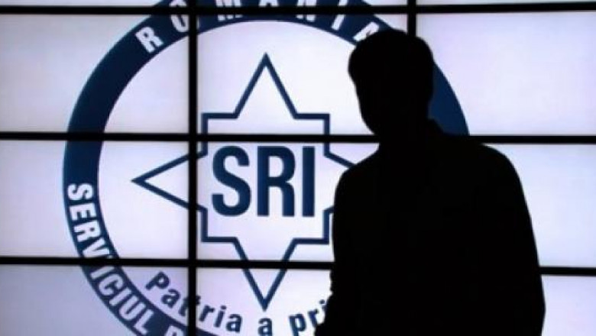
UNIVERISITATEA DE STAT Facultatea Relații internaționale Științe Politice și Administrative
Serviciul de informații și securitate din România
Au realizat: Gheorghița Adelina, Mîndru Paul, gr.301

Slide 2
Cuprins:
Date generale a serviciul Român
Misiunile Serviciul Român
Responsabilitățile generale
Atribuții și competențe
Concluzii
Bibliografie

Slide 3
Date generale a Serviciului român
Serviciul Roman de Informatii este serviciul organizat de stat specializat in domeniul informatiilor privitoare la securitatea nationala a Romaniei, parte componenta a sistemului national de aparare (in acord cu dispozitiile Legii nr. 14/1992. Activitatea Serviciului Roman de Informatii este organizata si coordonata in plan strategic de catre Consiliul Suprem de Aparare a Tarii si este supusa controlului Parlamentului Romaniei.
Serviciul Român de Informații (abreviat SRI) a luat ființă pe 26 martie 1990 și este unul dintre serviciile secrete române, alături de Serviciul de Informații Externe. Este o autoritate care se ocupă cu culegerea și valorificarea informațiilor exclusiv pe teritoriul României. Directorul actual al serviciului este Eduard Hellvig, membru al partidului PNL, numit la conducerea instituției la data de 2 martie 2015, la propunerea președintelui Klaus Iohannis.

Slide 4
Misiunile Serviciul Român: Misiunile Serviciului Roman de Informatii deriva din competentele acordate prin lege si necesitatile actionale in asigurarea securitatii nationale:
• protectie - protejarea intereselor nationale de securitate, inclusiv a valorilor democratice ale Romaniei si a drepturilor si libertatilor fundamentale ale cetatenilor;
• prevenire si contracarare - prevenirea si contracararea actiunilor de spionaj, a terorismului si a criminalitatii organizate transfrontaliere care, prin natura si amploare, afecteaza securitatea nationala;
• promovare - promovarea intereselor de securitate ale Romaniei si ale aliatilor sai, intr-un context geografic fluid al statelor, corporatiilor si amenintarilor asimetrice.

Slide 5
Responsabilitățile generale:
verifică si oferă date cu privire la persoanele care urmeaza sa ocupe functii
in institutii publice, regii autonome sau societati comerciale, ce presupun
accesul la informatii si activitati cu caracter secret de stat sau care, potrivit legii,
nu pot fi divulgate, la cererea conducatorului respectivei institutii;
asigura protectia antiterorista a demnitarilor romani si straini, precum si a
altor persoane oficiale, conform normelor stabilite de catre Consiliul Suprem de
Aparare a Tarii, si participă la realizarea protectiei antiteroriste a demnitarilor
gardati de Serviciul de Protectie si Paza, in situatia in care acestia sunt vizati de
amenintari cu acte de terorism;
acorda asistenta de specialitate pentru apararea secretelor aflate in
posesia persoanelor fizice si juridice din sectorul privat, care executa comenzi
pentru stat, si pentru prevenirea scurgerii de date sau informatii ce nu pot fi
aduse la cunostinta publicului, la cererea acestora;
organizeaza si executa, pe intreg teritoriul Romaniei, transportul
corespondentei cu caracter secret de stat si al corespondentei oficiale
neclasificate, adresata reciproc intre autoritatile si institutiile publice, centrale si
locale, precum si intre acestea si unitatile din sectorul de aparare nationala,
ordine publica si securitate nationala;
pentru relatia cu furnizorii de comunicatii electronice destinate publicului,
prin Centrul National de Interceptare a Comunicatiilor, obtine, prelucreaza si
stocheaza informatii din domeniul securitatii nationale, la cererea organelor de
urmarire penala.

Slide 6
desfasoara activitati de culegere, verificare si valorificare a informatiilor necesare pentru cunoasterea, prevenirea si contracararea oricaror actiuni care
constituie, potrivit legii, amenintari la adresa securitatii nationale a Romaniei;
asigura apararea secretului de stat si prevenirea scurgerii de informatii care, potrivit legii, nu pot fi divulgate;
actioneaza pentru descoperirea si contracararea actiunilor de initiere,
organizare sau constituire pe teritoriul Romaniei a unor structuri informative care pot aduce atingere securitatii nationale, a activitatilor de aderare la acestea sau de sprijinire a lor in orice mod, de confectionare, detinere sau folosire ilegala de mijloace de interceptare a comunicatiilor, precum si de culegere si
transmitere de informatii cu caracter secret sau confidential;
executa activitati informative si tehnice de prevenire si combatere a
terorismului, respectiv interventia antiterorista/ contraterorista asupra
obiectivelor atacate sau ocupate de teroristi, in scopul capturarii sau anihilarii
acestora, eliberarii ostaticilor si restabilirii ordinii legale;

Slide 7
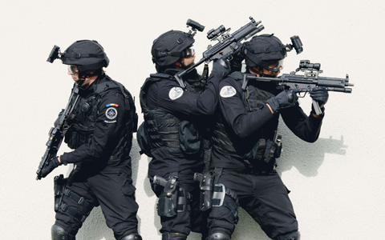
Atribuțiile:
Serviciul Român de Informații culege, verifică și valorifică informațiile necesare cunoașterii, prevenirii și contracarării acțiunilor care sunt de natură să lezeze siguranța națională a României, și desfășoară activități vizând apărarea secretului de stat și prevenirea scurgerii de informații care nu pot fi făcute publice din punct de vedere legal. De asemenea, la cererea Consiliul suprem de apărare a țării, serviciul asigură protecția antiteroristă a demnitarilor români și străini, sau altor persoane, atunci când acestea sunt vizate de amenințări cu acte de terorism și desfășoară activități pentru descoperirea și contracararea acțiunilor de confecționare, deținere sau folosire ilegală de mijloace de interceptare a comunicațiilor.
Serviciul Român de Informații este o instituție fără competențe în desfășurarea activităților de urmărire penală, acesta neavând posibilitatea reținerii sau arestării preventive, unitățile sale nedispunând de spații proprii de arest.

Slide 8
Competențe:
protectia informatiilor clasificate
transportul corespondentei cu caracter secret de stat si al corespondentei oficiale neclasificate
realizarea interceptarilor si relatiile cu operatorii de comunicatii
prevenirea si combaterea terorismului

Slide 9
Concluzii:
Serviciile de informații marchează o abordare planificată a schimbului de cunoştinţe, asigurându-se o continuitate a bazelor de date formale şi informale comune, care se va produce în câteva direcţii esenţiale: modificarea mai rapidă a cadrului legal, explorarea conceptelor, strategiilor, politicilor şi tehnologiilor, integrarea strategiilor din domeniul securităţii naţionale; accelerarea formelor de colaborare şi eficacitatea activităţii tuturor serviciilor, comunităţilor de informaţii ale altor ţări pentru a satisface necesarul „schimbător” al utilizatorilor de informaţii pentru securitate.
Serviciul Roman de Informatii contribuie la realizarea securitatii nationale prin indeplinirea misiunilor sale strategice, in consonanta cu prevederile Legii nr. 51/1991 privind securitatea nationala a Romaniei (republicata, cu modificarile si completarile ulterioare), pe baza mentinerii si dezvoltarii unor capacitati consolidate, adaptabile si mobile, inclusiv prin cooperarea cu alte institutii nationale si organisme similare din strainatate.

Slide 10
Bibliografie:
https://www.sri.ro/
Pagina oficială a Serviciului Român de Informații
https://ro.wikipedia.org/wiki/Serviciul_Rom%C3%A2n_de_Informa%C8%9Bii?fbclid=IwAR1m0ahocfBsjbeS0-604pNlwLV7Y6TfwV6ci9AJu0UK7LrvgW06dT96yJE
Serviciul român de informații

